Slide 1
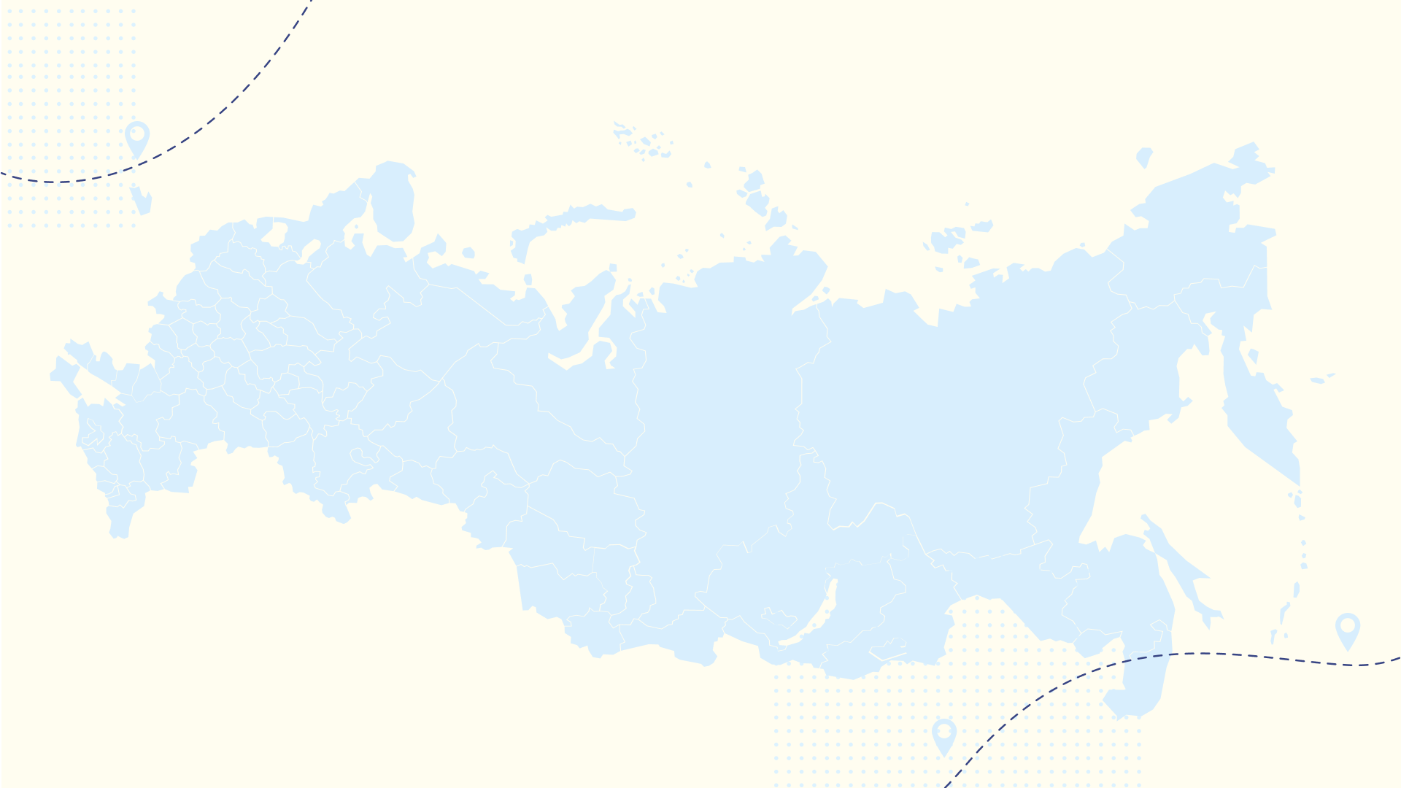



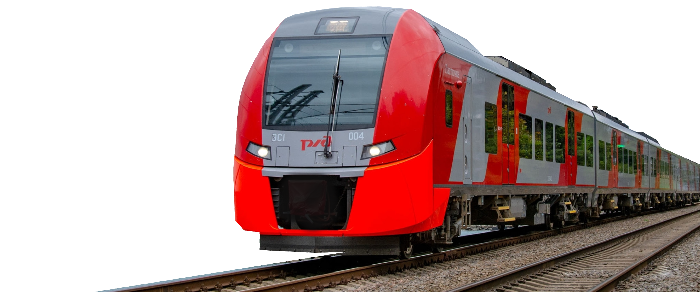

АРГУМЕНТЫ И ФАКТЫ

Slide 2

Факт 1
Россия занимает лидирующие позиции в мире по грузовым и пассажирским железнодорожным перевозкам

Slide 3
Факт 2
Современные российские железные дороги – это результат труда ни одного поколения жителей нашей страны

Slide 4
Факт 3
Российские железные дороги это сложная, высокотехнологичная сеть, построенная
на самых современных технологиях

Slide 5
Факт 4
Российские железные дороги – это большая команда профессионалов самых разных специальностей и направлений деятельности

Slide 6
Факт 5
Российские железные дороги – движущая сила внутреннего туризма в России

